Slide 1



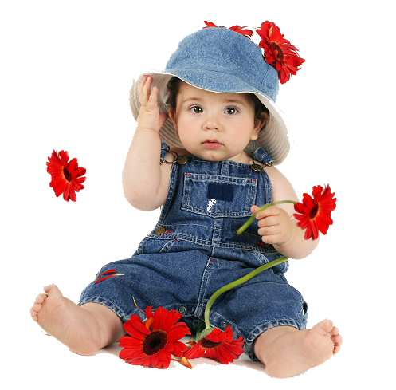

Развитие речи детей раннего возраста.

Slide 2

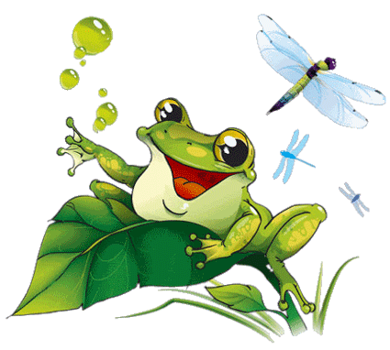
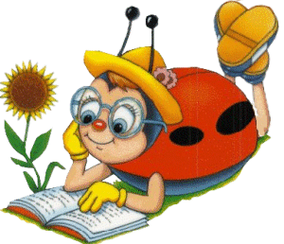
На третьем году жизни у малыша интенсивно развивается мышление: - он начинает сравнивать одни предметы с другими;
- устанавливает между ними простейшие связи;
-обобщает предметы по сходным признакам.
Внимание его становится более устойчивым:
он может не отвлекаясь, спокойно слушать , что ему рассказывает или читает взрослый.
С развитием речи совершенствуются восприятие и память малыша.

Slide 3
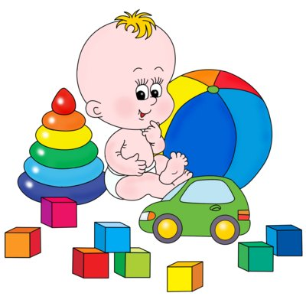
Овладение речью имеет огромное значение для психического развития малыша.
Речь постепенно становится важнейшим средством передачи ребенку общественного опыта, управления его деятельностью.
Под влиянием речи перестраиваются его психические процессы: восприятия, мышления, память.

Slide 4
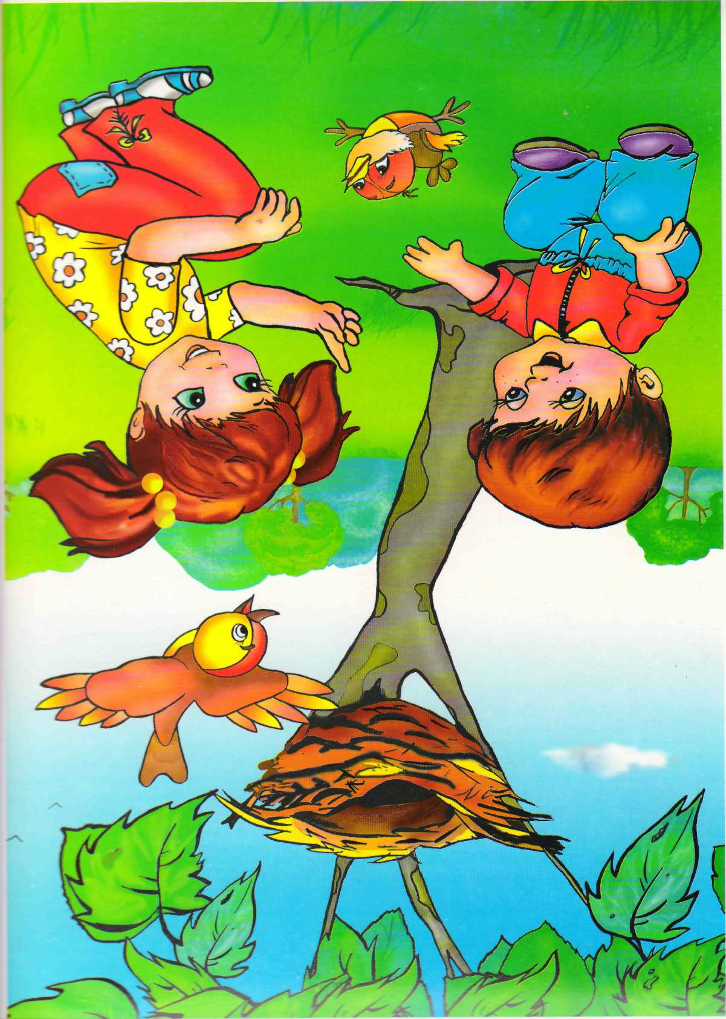
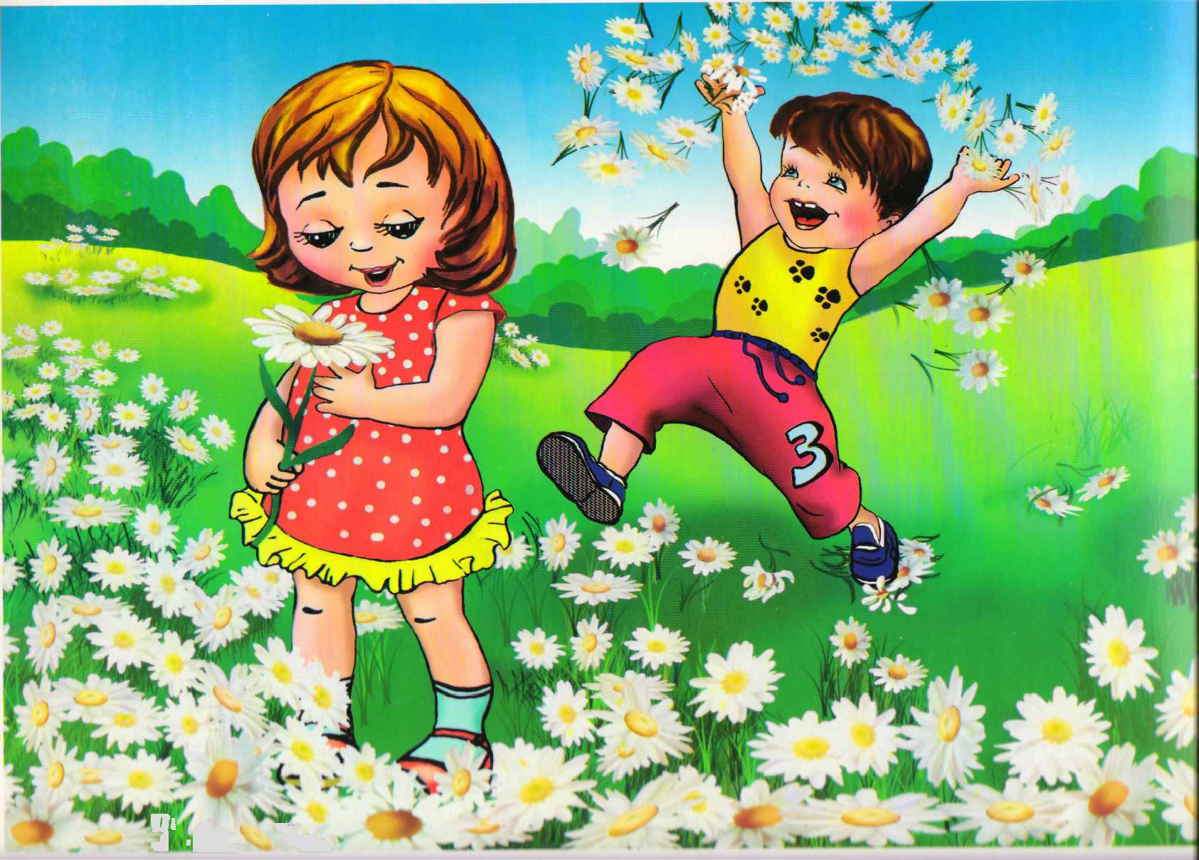
Ребенок начинает запоминать и правильно осмысливать содержания небольших рассказов, коротких сказок,
может в след за взрослым повторить довольно сложные слова и фразы.

Slide 5

Возрастающий интерес ребенка к предметам и действиям с ними побуждает его постоянно обращаться к взрослым, а это возможно только при овладении речью.
Подобная необходимость и является главным стимулом в усвоении речи.

Slide 6
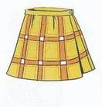
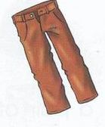
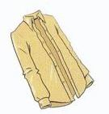


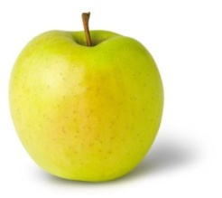

Пополнять словарный запас ребенка следует начинать с обобщенных понятий. Прежде всего малыш должен усвоить названия всех тех предметов и явлений, с которыми он наиболее часто соприкасается (названия частей тела, продуктов питания, посуды, мебели, одежды, обуви, головных уборов, инструментов, животных и птиц, овощей и фруктов).
Овощи
Одежда
Животные
Фрукты

Slide 7

Нужно, чтобы ребенок не только коллекционировал названия предметов и умел соотнести их с определенным понятием, но еще знал бы их назначение.
Он должен понимать, для чего нужны инструменты, одежда, обувь, посуда, мебель;
какую пользу приносят животные и птицы;
признаки, свойства и применения овощей, фруктов и других продуктов питания.

Slide 8
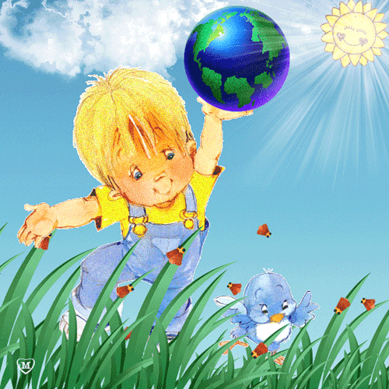
Например:
руками работают,
ртом едят и говорят,
в кастрюле варят,
на сковороде жарят,
лопатой копают,
молоко белое, вкусное,
апельсин круглый, кислый, оранжевый и т. д.
Знакомить ребенка с особенностями указанных предметов можно не только по картинкам и в игре, но и во время экскурсии на природу, в зоопарк, в магазин, на почту.

Slide 9
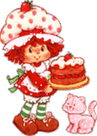
Старайтесь привлекать малыша к участию в бытовом труде: учите его накрывать на стол, мыть посуду, наблюдать и посильно участвовать в приготовлении пищи, уборки постели и квартиры, называя все предметы и объясняя свои действия.

Slide 10
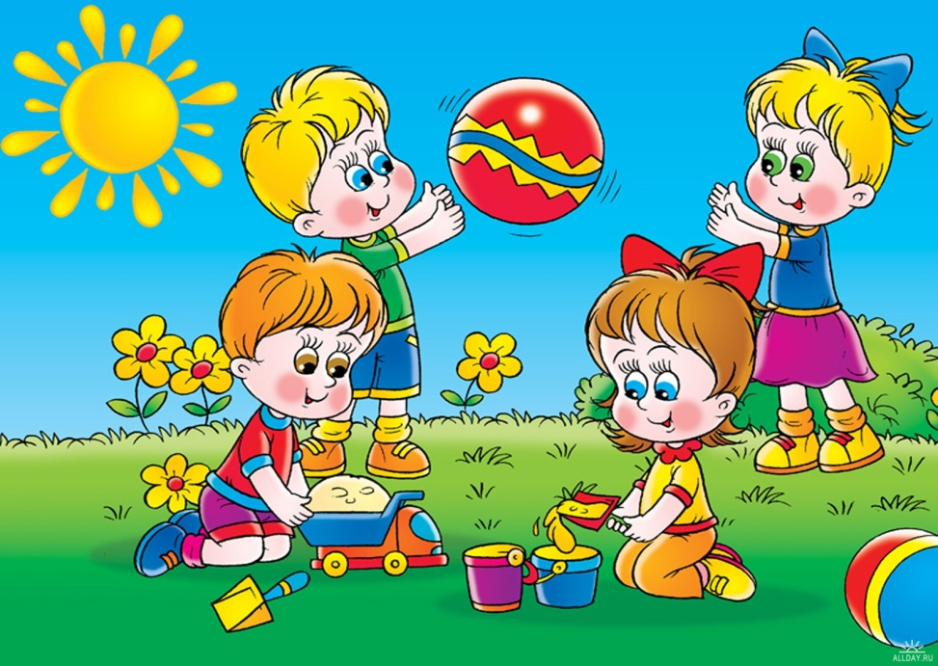
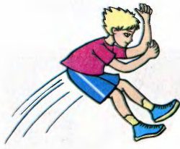
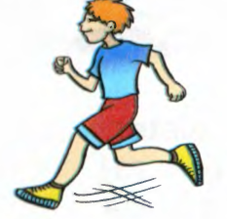
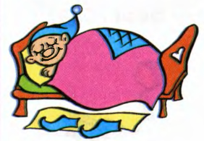
Во время занятий мы в детском саду используем различные картинки, игры (лото, домино, кубики),
читаем и заучиваем небольшие стишки, отгадываем загадки .
Побуждаем детей повторять слова хором и индивидуально.
Добиваемся, чтобы малыши пополняли свой словарный запас глаголами: сидит, лежит, идет, стоит, едет, плавает, летает.
Называли действия, продемонстрированные на игрушках или на человеке либо изображенные на картинках.

Slide 11
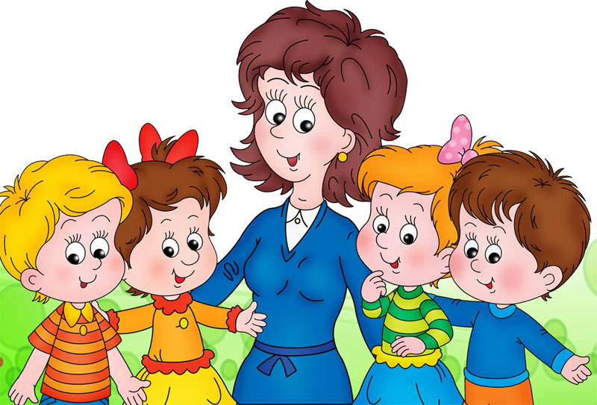
С ребенком надо постоянно общаться, добиваясь от него более четкого произношения.
Говорить при этом следует медленно, плавно, правильно, с добрым выражением лица, не подделываясь под детскую речь.

